Slide 1
人工智能原理 课程展示
孙一 2023310664，房鋆 2023310770
2024/6/13

Slide 2
目录
任务介绍
数据集
数据处理
模型选择
实验
实验设计
实验结果
Demo演示

Slide 3
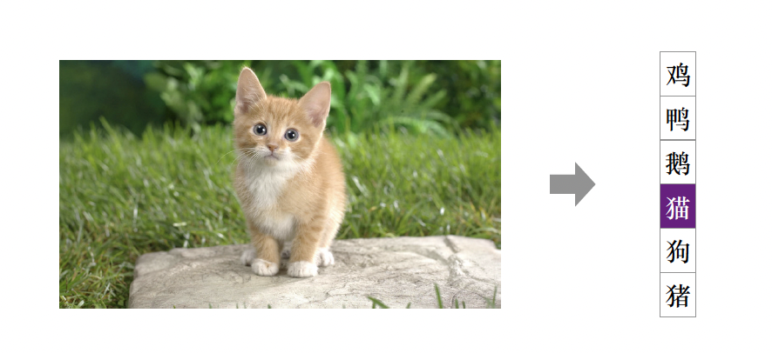
任务介绍——图像分类
任务定义：给定⼀张图像，判断该图像所属的类别
输入：图片 → H*W*C(height*width*channel)的数学表述
输出：分类标签label，每个类别有唯一的数字编号

Slide 4
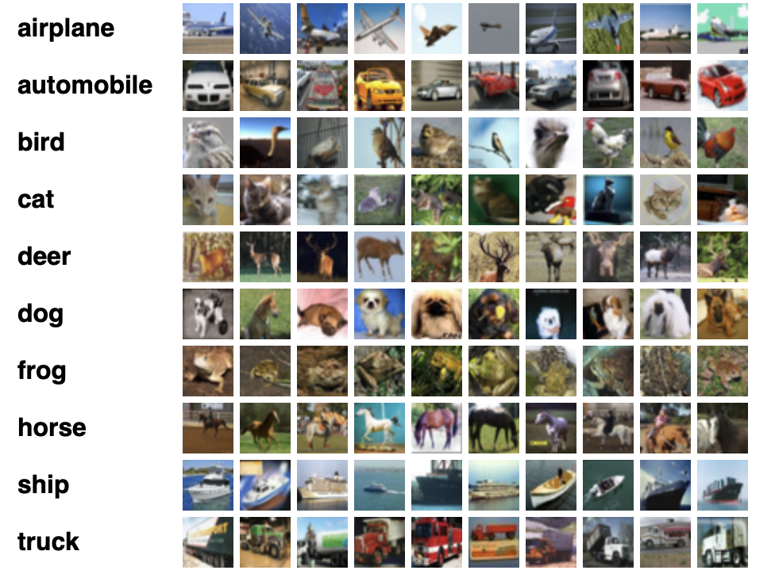
任务介绍——数据集
60k 32x32 color images
completely mutually exclusive
10 classes, 6000 images per class.
50000 for training and 10000 for testing
provided as Python pickled object of numpy arraies and labels
totalling 186MB
https://www.cs.toronto.edu/~kriz/cifar.html
Notes:
我们使用pytorch内置的cifar-10数据集加载方法，省去了直接处理numpy格式数据的步骤

Slide 5
任务介绍——数据处理
RandomCrop、RandomHorizontalFlip、Normalize、ToTensor
可选：
Autoaugment*: each picture chooses one random policy, including rotation, color, sharpness, brightness, etc.
Cutmix: random cropping and mixing with another picture
Mixup: linearly interpolating with another picture
RandomCropPaste: randomly flip and paste a cropped image on the same image
*https://github.com/DeepVoltaire/AutoAugment?tab=readme-ov-file

Slide 6
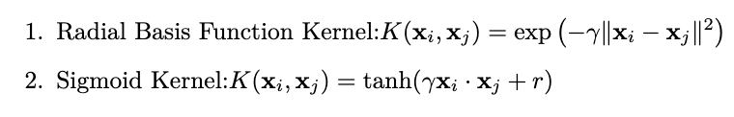
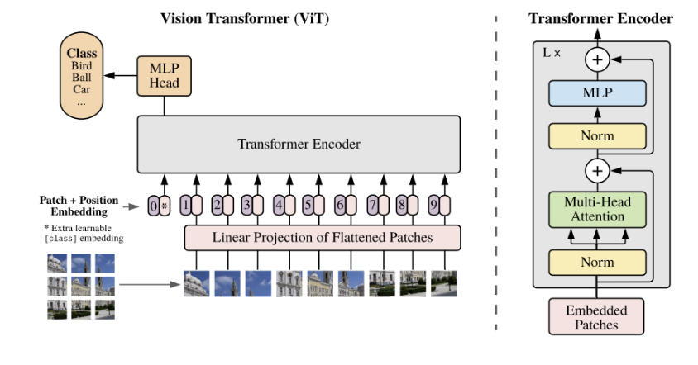

任务介绍——模型选择
⽀持向量机SVM
图像数据高维不可分，需要使用核函数
对比linear、rbf(Radial Basis Function)、sigmoid kernel下的结果
卷积神经⽹络CNN
conv、batchnorm、relu、pool、residual、linear
对比basic_CNN和ResNet34的结果
注意⼒神经⽹络 ViT
image patch、embedding、multi-head attention

Slide 7

实验——实验设计
使用pytorch lightning组织整体的训练流程
手写训练和验证的迭代函数
Training from scratch
Epoch=200
Batch Size=128
Optimizer=Adam，Weight Decay=5e-5
LR Scheduler=warmup* + Cosine, Init LR=1e-3, Last LR=1e-5, Warmup= 5 epochs
(AutoAugment=True，Label Smoothing=0.1)
*https://github.com/ildoonet/pytorch-gradual-warmup-lr

Slide 8
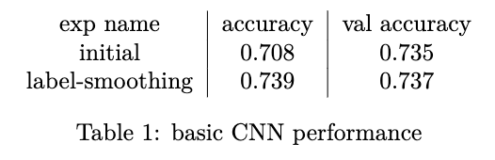
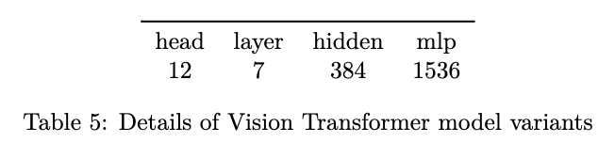
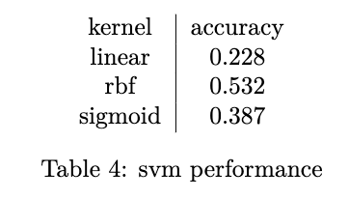
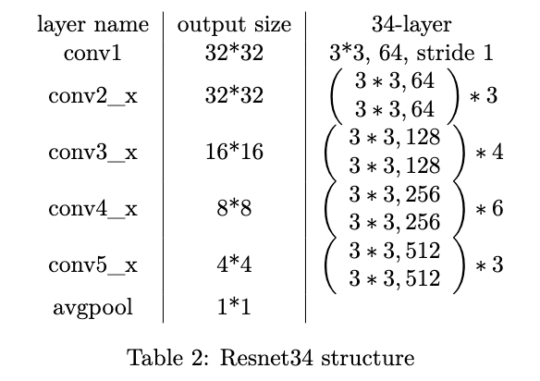
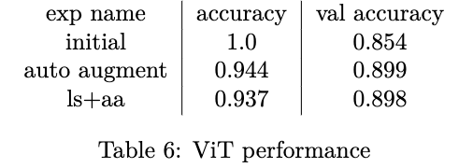
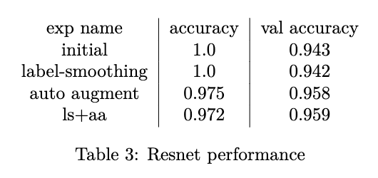
实验——实验结果
CNN
SVM
ViT

Slide 9
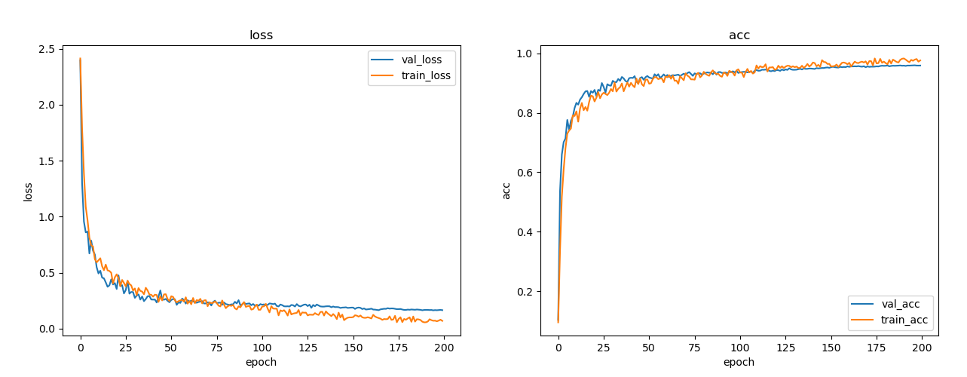
实验——实验结果

Slide 10
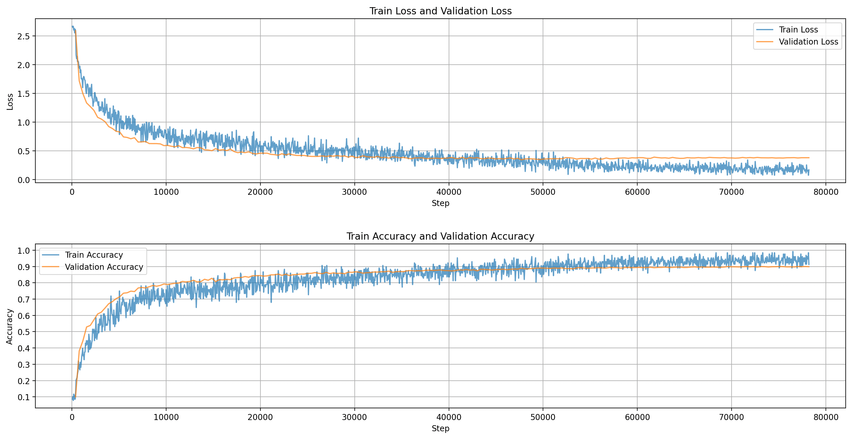
实验——实验结果

Slide 11
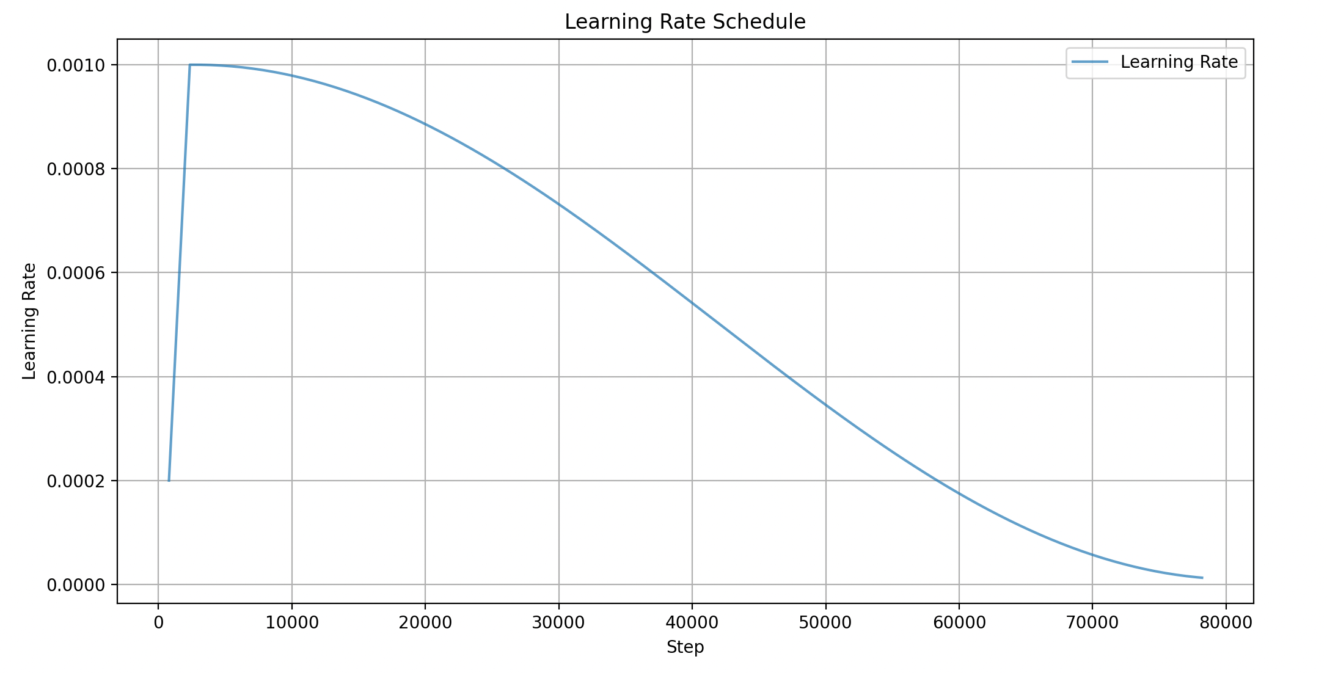
实验——实验结果

Slide 12
Demo演示——CNN、ViT
大作业代码见：https://github.com/miniTsl/THUAI

Slide 13
Thanks for listening

